Slide 1
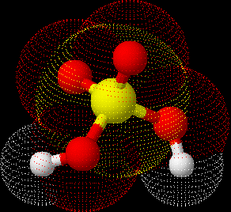
Acido Sulfúrico
Julio Alejandro Tovar Anaya
Said Andrey Mora García

Slide 2
Propiedades Fisicoquímicas
El ácido sulfúrico puro es un líquido aceitoso incoloro, denso (d=1,834 g/cm³), que se congela a 10,37º C, dando un sólido cristalino incoloro que hierve a 317ºC, temperatura a la que la composición del mismo es de 98,54% de H₂SO₄, pues durante el calentamiento desprenden vapores formados al descomponerse en H₂O y SO₃.
El ácido sulfúrico, especialmente si es concentrado, tiene una fuerte apetencia por el agua, dando lugar a una serie de hidratos. Esta reacción con el agua es tan pronunciada que no solamente elimina agua de los materiales que la contienen.
El ácido sulfúrico no tiene un poder oxidante particularmente notable. Sólo concentrado y en caliente el potencial es suficiente para oxidar metales como el cobre, a los que disuelve.

Slide 3
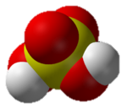
Historia
El ácido sulfúrico fue descubierto en el siglo VIII por un alquimista llamado Jabir Ibn Hayyan.
Cuando se queman los compuestos de azufre, se produce el dióxido de azufre. Cuando el gas dióxido de azufre se calienta a 450 grados, la combinación se convierte en trióxido de azufre.
Jabir Ibn Hayyan mezcló trióxido de azufre con agua para crear ácido sulfúrico. Un siglo más tarde, Ibn Zakariya al-Razi, médico y alquimista persa, continuó estudiando el ácido y descubrió que tenía la capacidad de destruir el óxido de hierro y cobre.

Slide 4
Obtención
La obtención del ácido sulfúrico se realiza a partir del SO₂, éste se oxida a SO₃ y luego se obtiene ácido sulfúrico por reacción con el agua.
Hoy se utilizan 2 procesos: el método de contacto y el método de las cámaras de plomo. El primero es más caro pero produce ácido sulfúrico muy concentrado (95%) y de elevada pureza. El segundo es más económico, tiene mayor capacidad de producción, pero el ácido sulfúrico obtenido es de menor concentración (70%) y de menor pureza.
En ambos métodos, se parte del dióxido de azufre previamente obtenido (a partir de la tostación de la pirita) y se oxida a trióxido de azufre utilizando un catalizador. El método de contacto necesita un trióxido de azufre muy puro para no envenenar el catalizador que suele ser arsénico u óxido de hierro, y es por esta razón por lo que resulta más caro.
El trióxido de azufre obtenido, se enfría y se hace pasar por una torre de absorción donde se combina con ácido sulfúrico concentrado formándose el ácido pirosulfúrico:
H2SO4 + SO3  H2S2O7
Que luego se descompone por acción del agua según la reacción:
H2S2O7 + H2O  2 H2SO4

Slide 5
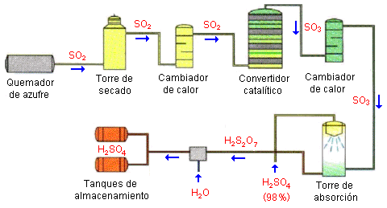
No es conveniente mezclar directamente el trióxido de azufre sobre agua para obtener el ácido sulfúrico según la reacción:
SO3 + H2O  H2SO4
porque en dicha reacción se desprende muchísima energía, haciendo que la mayor parte del trióxido de azufre se volatilice sin reaccionar para formar el ácido sulfúrico.

Slide 6

Impacto Ambiental
El principal impacto ambiental del ácido sulfúrico es sobre el pH del agua. El rango de pH acuoso que no es del todo letal para los peces es de 5-9. Por debajo de un pH de 5.0 se produce una rápida disminución de las especies de peces y de la biota que los sustenta.
El impacto ambiental secundario del ácido sulfúrico está en que su presencia que incrementa la toxicidad de otros contaminantes, tales como los sulfuros y los metales, a través de su disolución. Se deberá neutralizar, a la brevedad posible, los derrames de ácido sulfúrico en el suelo. Es normal que una fracción significativa del ácido derramado en el suelo sea neutralizada por los constituyentes del propio suelo. Sin embargo y como medida precautoria, se deberá añadir cal para completar la neutralización.
El ácido sulfúrico se disuelve en agua en el aire y puede permanecer suspendido en el aire por períodos de tiempo variables.
El ácido sulfúrico es removido del aire en la lluvia.
El ácido sulfúrico contribuye a la formación de la lluvia ácida.

Slide 7
Lugares de Producción (COLOMBIA)
La producción de Acido Sulfúrico en Colombia esta a cargo de las siguientes empresas:
Productos Químicos Panamericanos (y comercialización)
Monómeros Colombo-Venezolanos (y comercialización)
Acerías Paz del Río
Ecopetrol (Complejo Industrial de Barrancabermeja)

Slide 8
Ubicación de los Lugares
Productos Químicos Panamericanos (y comercialización) ubicada principalmente en Medellín: Calle 5 A No. 39-93 tel (4) 268 50 00 con sucursales en Bogotá y Calí.
Página Oficial: http://pqp.com.co.leaf.arvixe.com/home.html
Monómeros Colombo-Venezolanos (y comercialización), ubicada principalmente en la ciudad de Barranquilla en la Costa Norte de Colombia y posee empresas vinculadas en otras partes del país y en el exterior
Página Oficial: http://www.monomeros.com/
Acerías Paz del Río, ubicada principalmente en el municipio de Nobsa, Boyacá y donde actualmente opera.
Página Oficial: http://www.pazdelrio.com.co/
Ecopetrol (Complejo industrial Barrancabermeja), ubicada como su propio nombre lo dice, en la region central del país a orillas de Rio Magdalena
Página Oficial: http://www.ecopetrol.com.co/contenido.aspx?catID=46&conID=36079

Slide 9
Producción Mundial
Capacidad de producción de Acido Sulfúrico en países de libre empresa.
(miles de toneladas métricas por día)
PRODUCCION EN 1970 1980 1990 (Estimado)
Mundial 250.9 430.9 614.5
Estados Unidos 92.7 152.7 189.1
Europa 99.1 170.9 200.0
Japón 20.9 27.3 36.4
Canadá 10.0 15.5 22.7
México 6.8 8.9 5.6
África del Norte 4.0 18.6 35+
Brasil 2.3 7.1 16+

